Slide 1
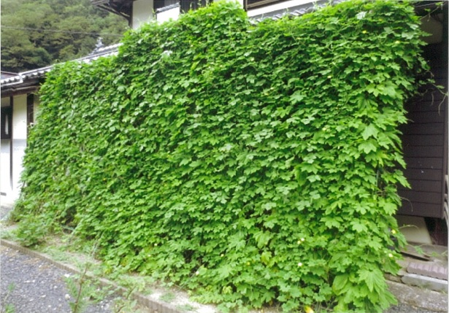
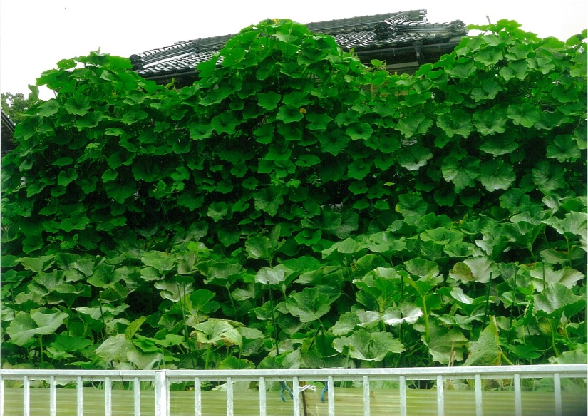
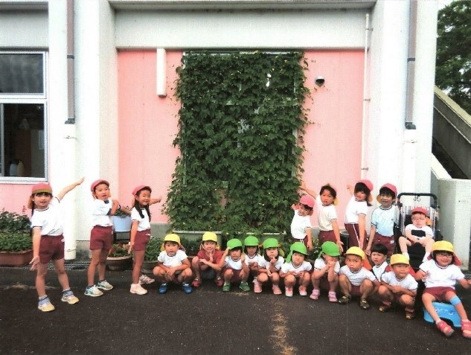
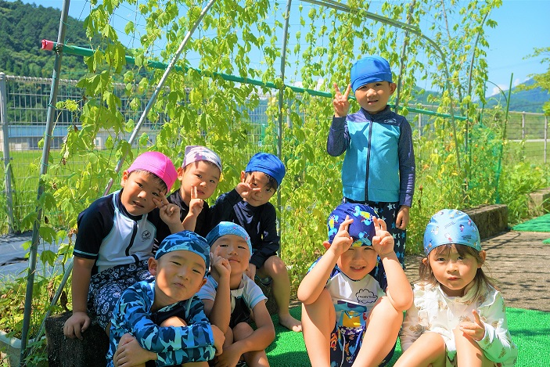
令和7年度
グリーンカーテン
自慢フォトコンテスト
2025.7.1 – 2025.8.29
個人部門：市内の自ら居住する住宅にグリーン
カーテンを設置した個人
団体部門：市内の事業所や学校などにグリーン
カーテンを設置した団体
👉募集写真の条件・ポイント
１．グリーンカーテンの全体像が分かる写真を
１枚は添付してください。
２．楽しさや喜びが伝わる工夫も大歓迎！
応募用紙【裏面】に必要事項を記入し、グリーンカーテンの写真を添えて、郵送、持参、メールのいずれかの方法で応募して下さい。
綾部市環境市民会議内で審査します。
応募者全員に記念品を贈呈するほか、入賞作品には賞状及び副賞（最優秀賞受賞者には図書券１万円分）を授与します。
募集内容
応募方法
審 査
表 彰
【応募作品の取り扱いについて】
（１）応募された作品は、原則返却しません。
（２）応募された作品の権利は、綾部市環境市民会議に帰属します。
（３）応募された作品は、本コンテストの表彰以外にも、グリーンカーテン普及啓発活動（エ
コねっとあやべや市ホームページの掲載など）で使用する場合があります。
【応募者の個人情報について】
応募者の個人情報は厳重に管理し、本コンテストに係る内容以外には一切使用しません。
【応募・問い合わせ先】
〒623-0032 綾部市野田町須知山110-10 綾部市環境市民会議事務局（環境政策課内）
TEL：0773-42-1489 FAX：0773-43-2840
メール：kankyoseisaku@city.ayabe.lg.jp

Slide 2
「令和７年度グリーンカーテン自慢フォトコンテスト」応募用紙
（ふりがな） 氏名・団体名
応募部門 | □ 個人部門 □ 団体部門
住所 | 〒
電話番号
植物の種類と株数 | □ ゴーヤ 株 □ その他（ ） 株
設置場所
設置規模 | 高さ ｍ × 幅 ｍ 程度
実施年数 | （ ）年目 ※今年初めての場合は１年目となります。
効果 | □ 部屋の温度が下がった □ 冷房の設定温度を変更した □ 一日の冷房時間が短くなった □ 電気代が削減できた □ グリーンカーテンに心が癒された □ 環境教育に役に立った □ その他（ ）
自由欄 | ○グリーンカーテンのアピールポイント、工夫した点など自由に記入してください。
※応募部門、植物の種類と株数、効果については当てはまる項目にチェックしてください。

